Slide 1


Slide 2
VÝZDOBA
Příprava Maškarního bálu

Slide 3
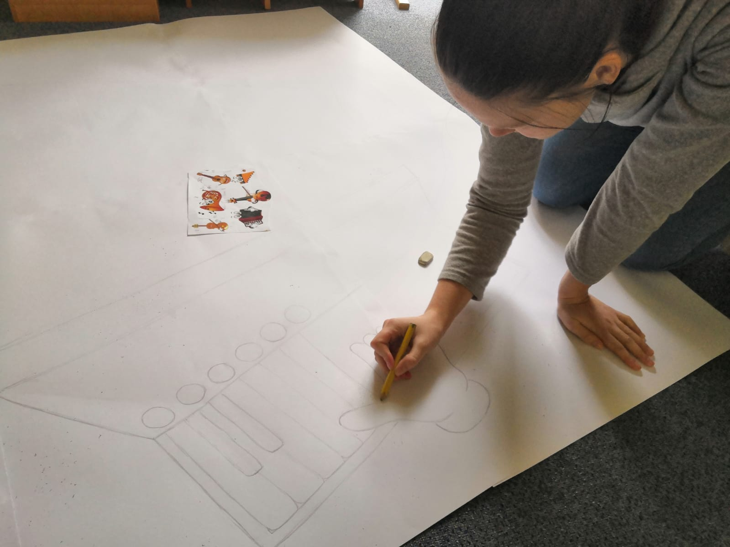
VÝROBA VÝZDOBY NA MAŠKARNÍ BÁL
(Zdroj: fotografie z archivu autorky)

Slide 4
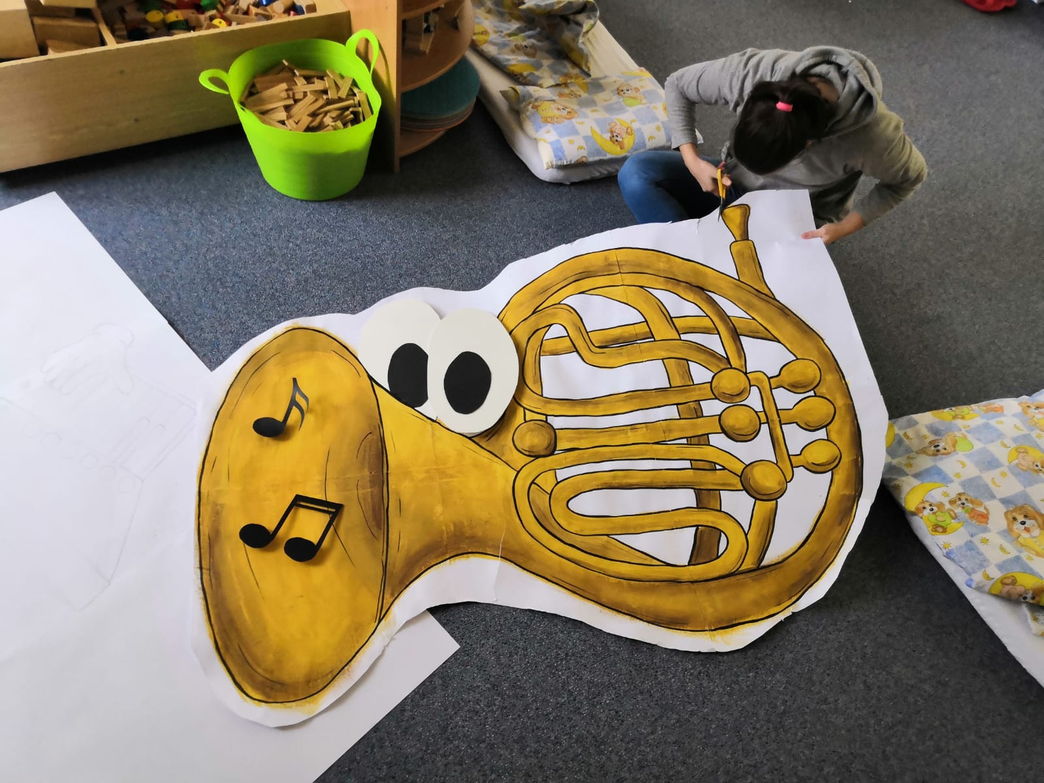
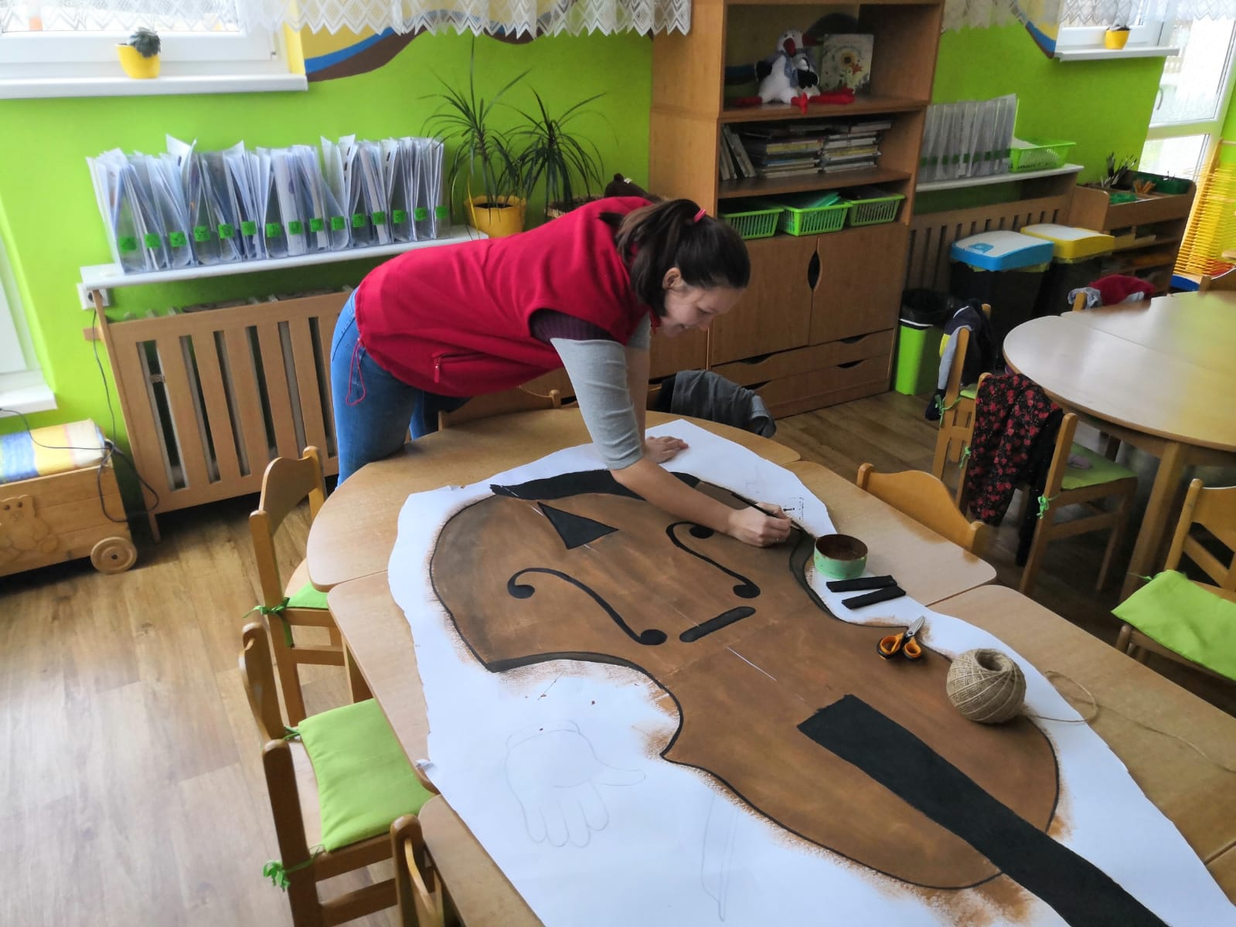
(Zdroj: fotografie z archivu autorky)

Slide 5
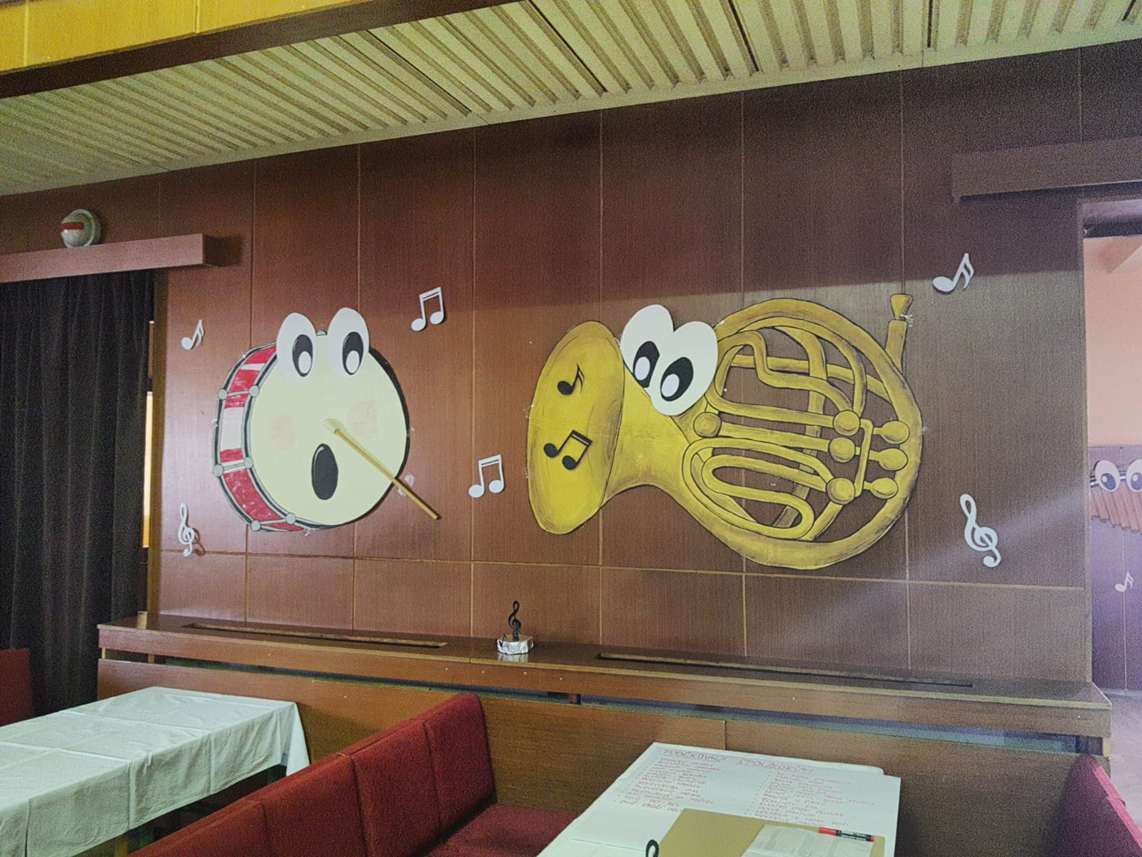
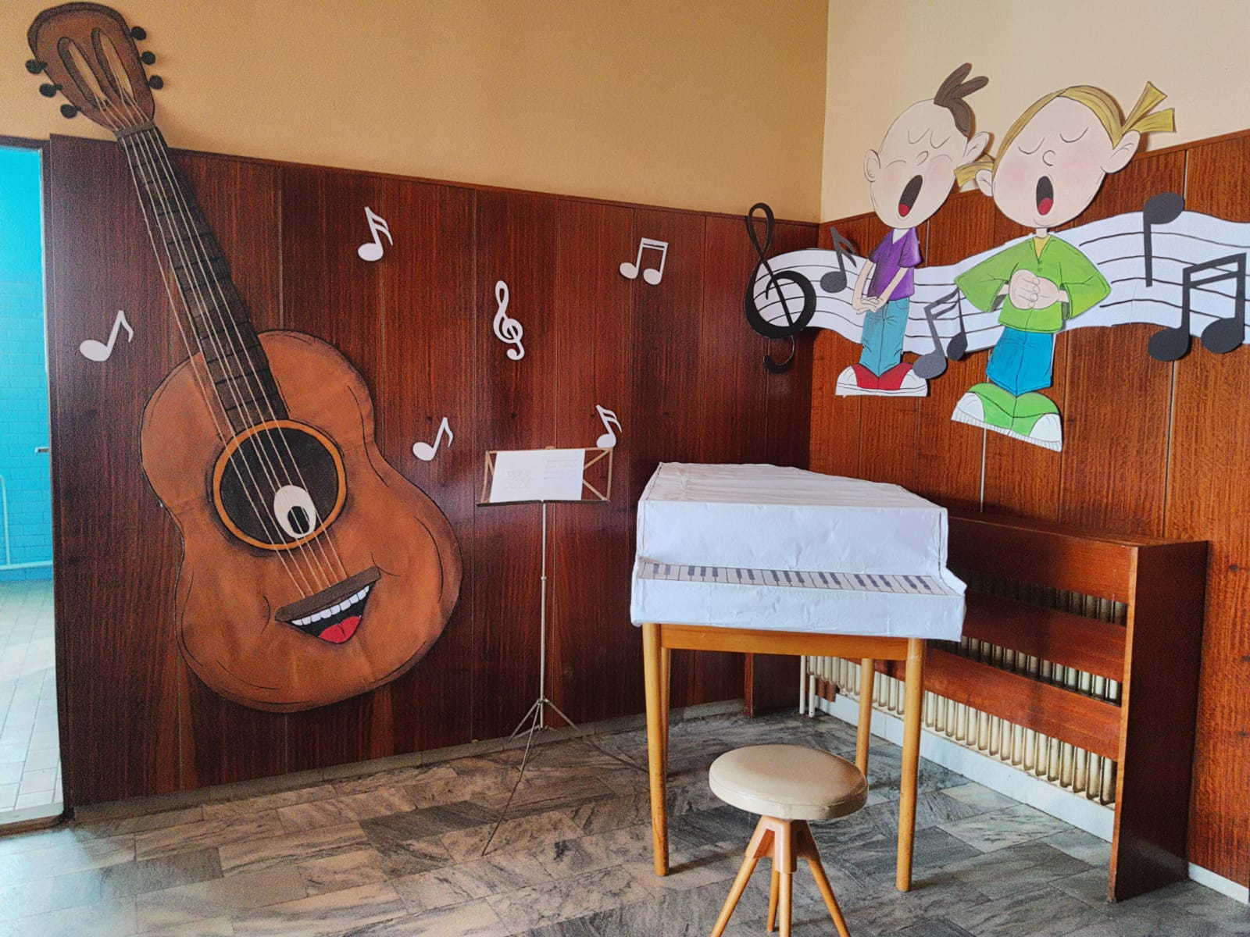
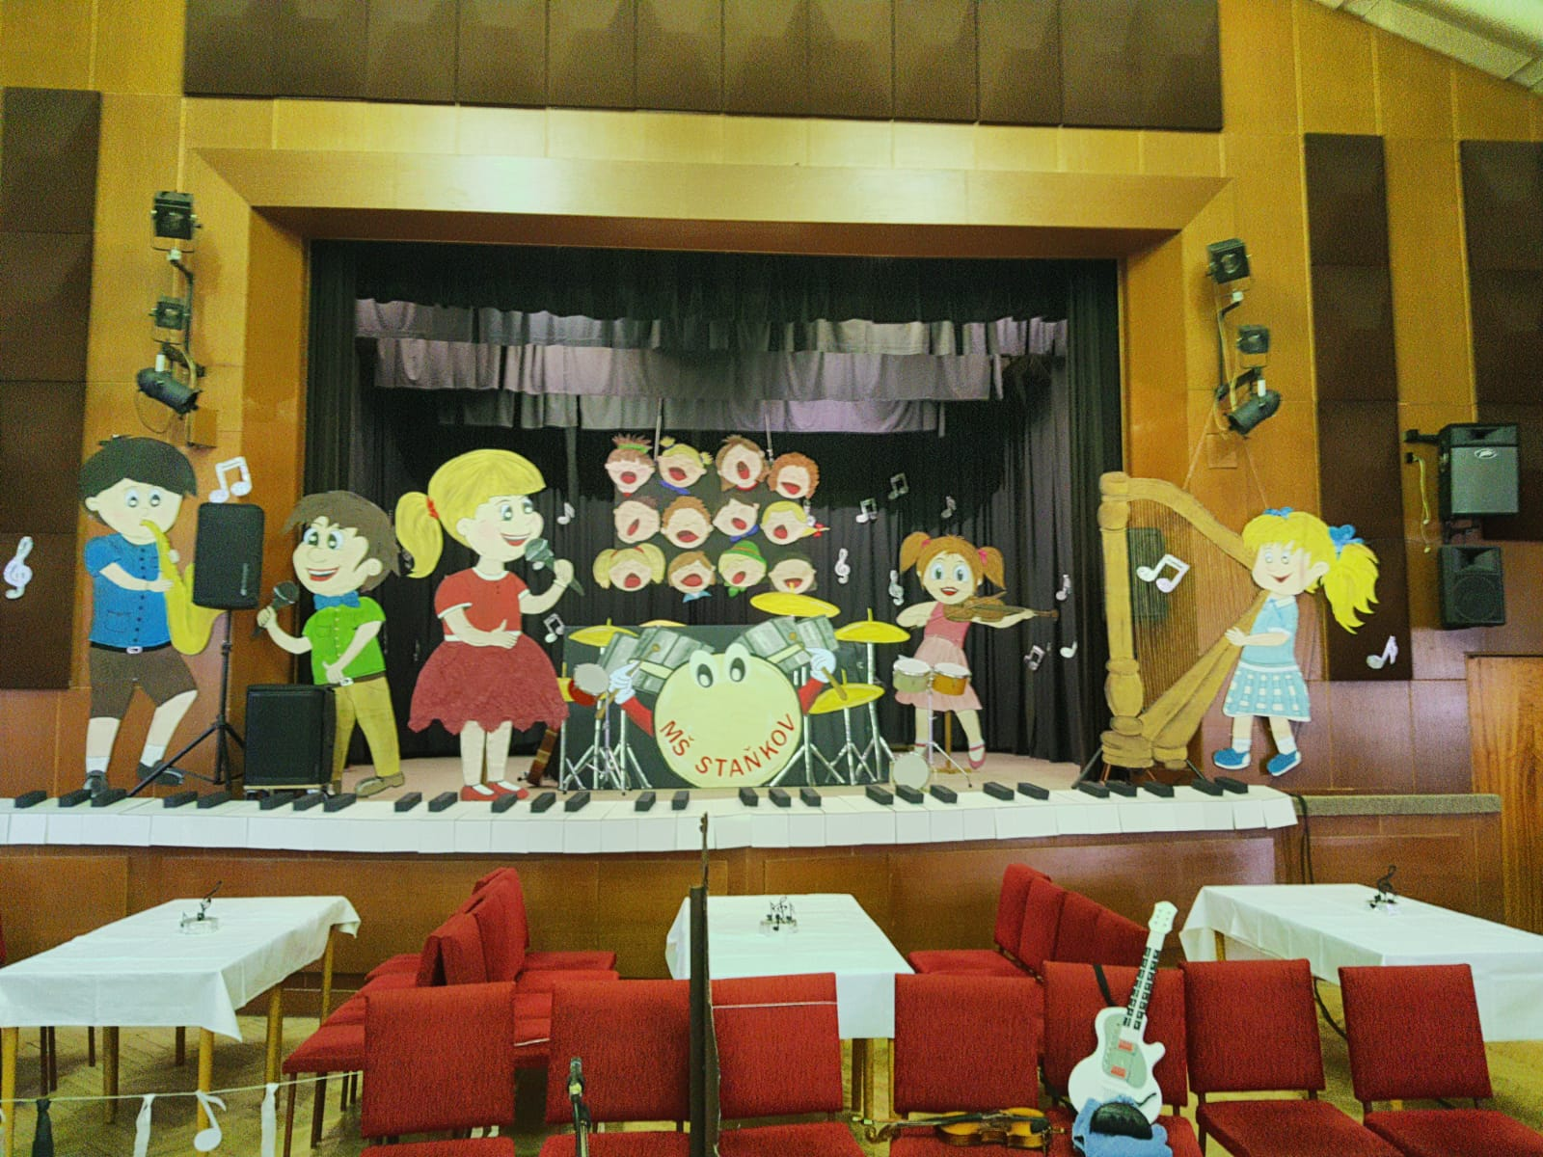
VÝZDOBA NA BÁLE
(Zdroj: fotografie z archivu autorky)

Slide 6
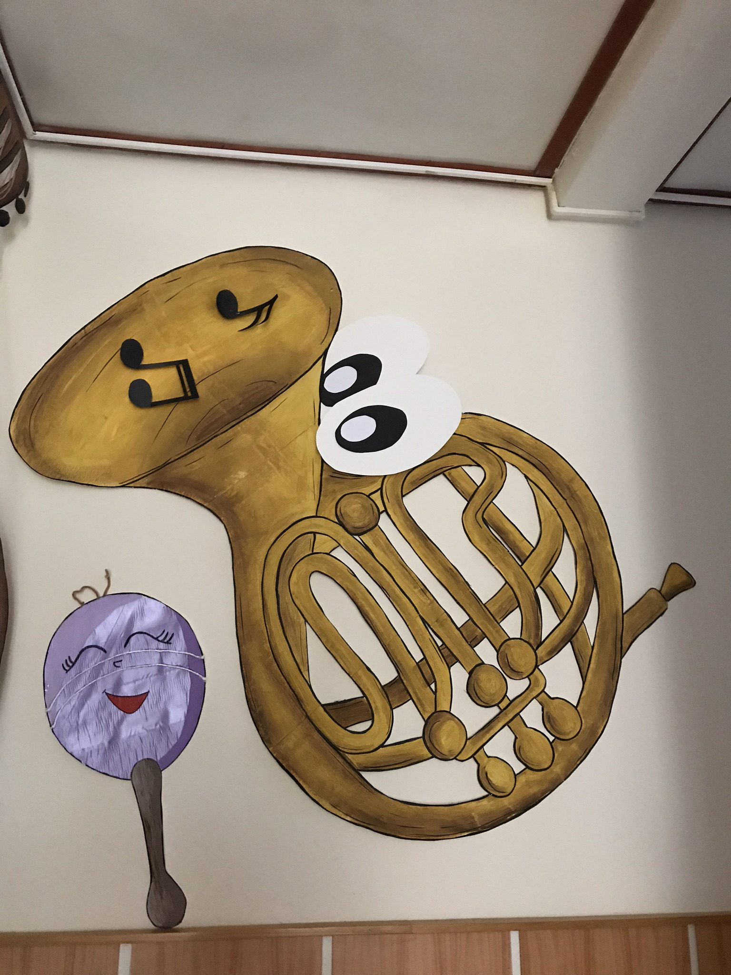
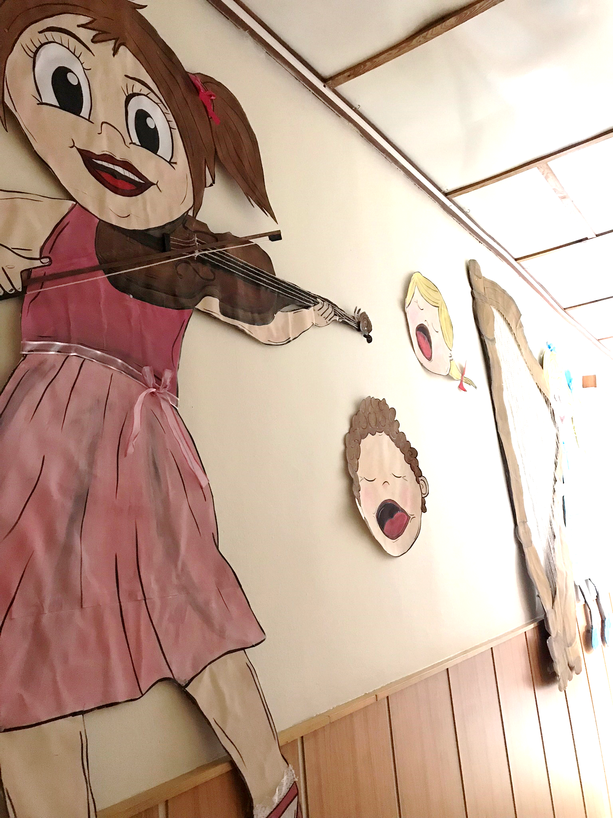
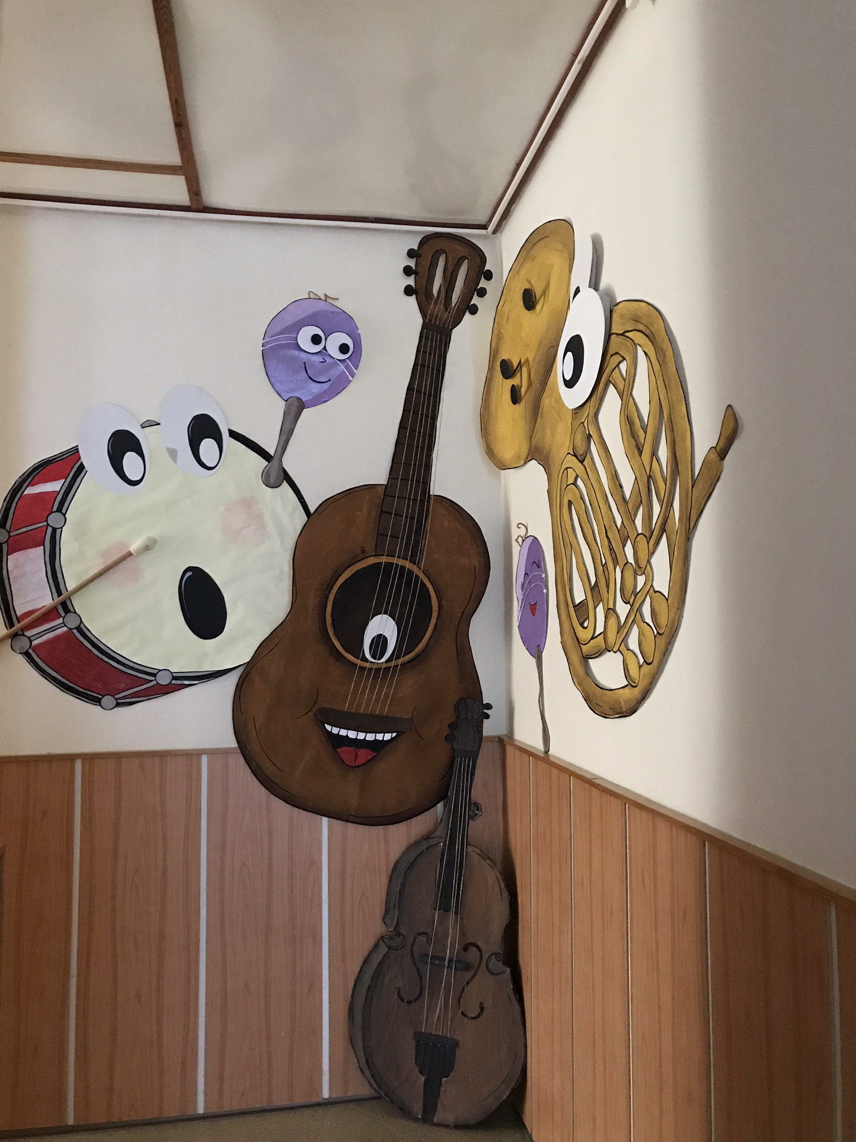
VÝZDOBA V MŠ
(Zdroj: fotografie z archivu autorky)

